Slide 1
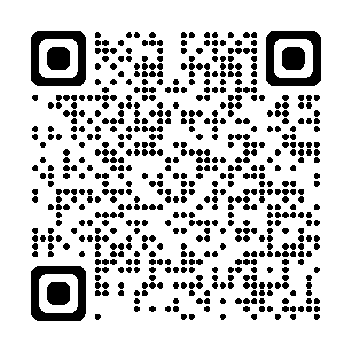
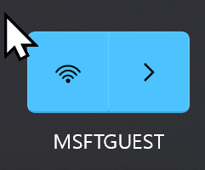
Sprint 2 Imagine Cup 2026
깃허브 짧은 URL: https://shorturl.at/XaigA
Attendee Auth Code
WIN7 <=입력
AI 시대의 패러다임 전환
위기를 기회로 - 창업가의 시대

Slide 2
AI와 로보틱스 혁명
🤖 2024-2025: AI가 인간 수준의 성능에 도달
🏭 자동화가 제조업을 넘어 서비스업으로 확산
💼 2025년 10월 아마존, UPS, Target 등 현재 6만명 해고
New bipartisan bill would require companies to report AI job losses
🚀 기술 발전 속도: 기하급수적 성장(Exponential Growth)

Slide 3
일자리의 위기???
전통적 모델의 한계 :
📉 줄어드는 채용 규모 (Decreasing hiring)
🔄 짧아지는 직무 수명 (Shorter job lifespan)
🎓 학위 ≠ 취업 보장 (Degree ≠ job guarantee)
⚡ 빠른 기술 변화 vs. 느린 커리큘럼

Slide 4
패러다임의 전환
예전 패러다임
👔 교육 → 구직 → 고용 → 은퇴
↓ 전환 ↓
새로운 패러다임
💡 학습 → 창업 → 임팩트 → 성장

Slide 5
AI: 위협에서 도구로
❌ 구 관점
일자리 파괴자
✅ 신 관점
AI = 창업의 슈퍼파워
모건 스탠리 : “AI가 90%의 직업에 영향을 끼칠 것”
AI is changing the nature of work, but it could be a net positive for employment growth—and the stock market.

Slide 6
AI = 창업가의 가장 소중한 자산
🔧 기술 장벽 제거
💰 자본 요구사항 감소
⚡ 개발 속도 향상
🌍 글로벌 확장성
🎯 개인화 가능

Slide 7


Slide 8
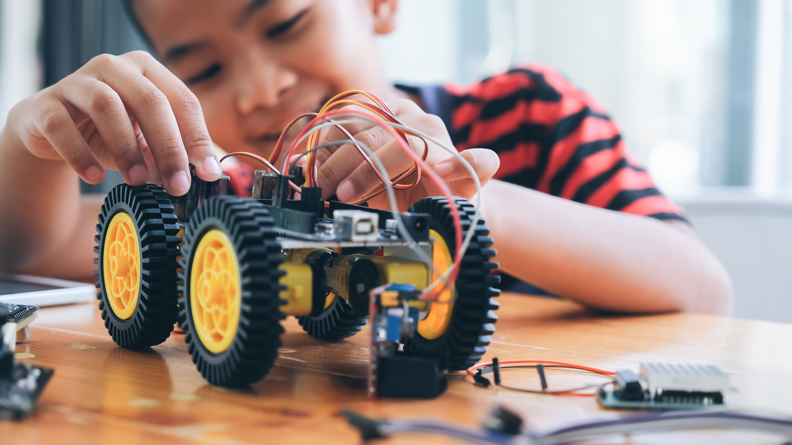

Slide 9

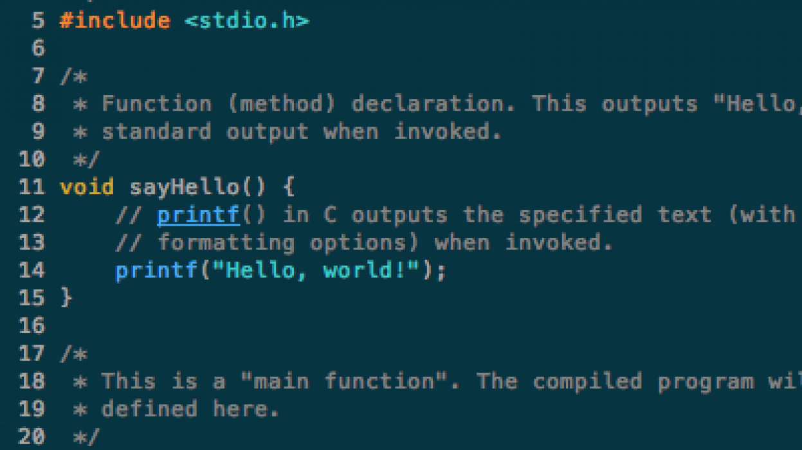
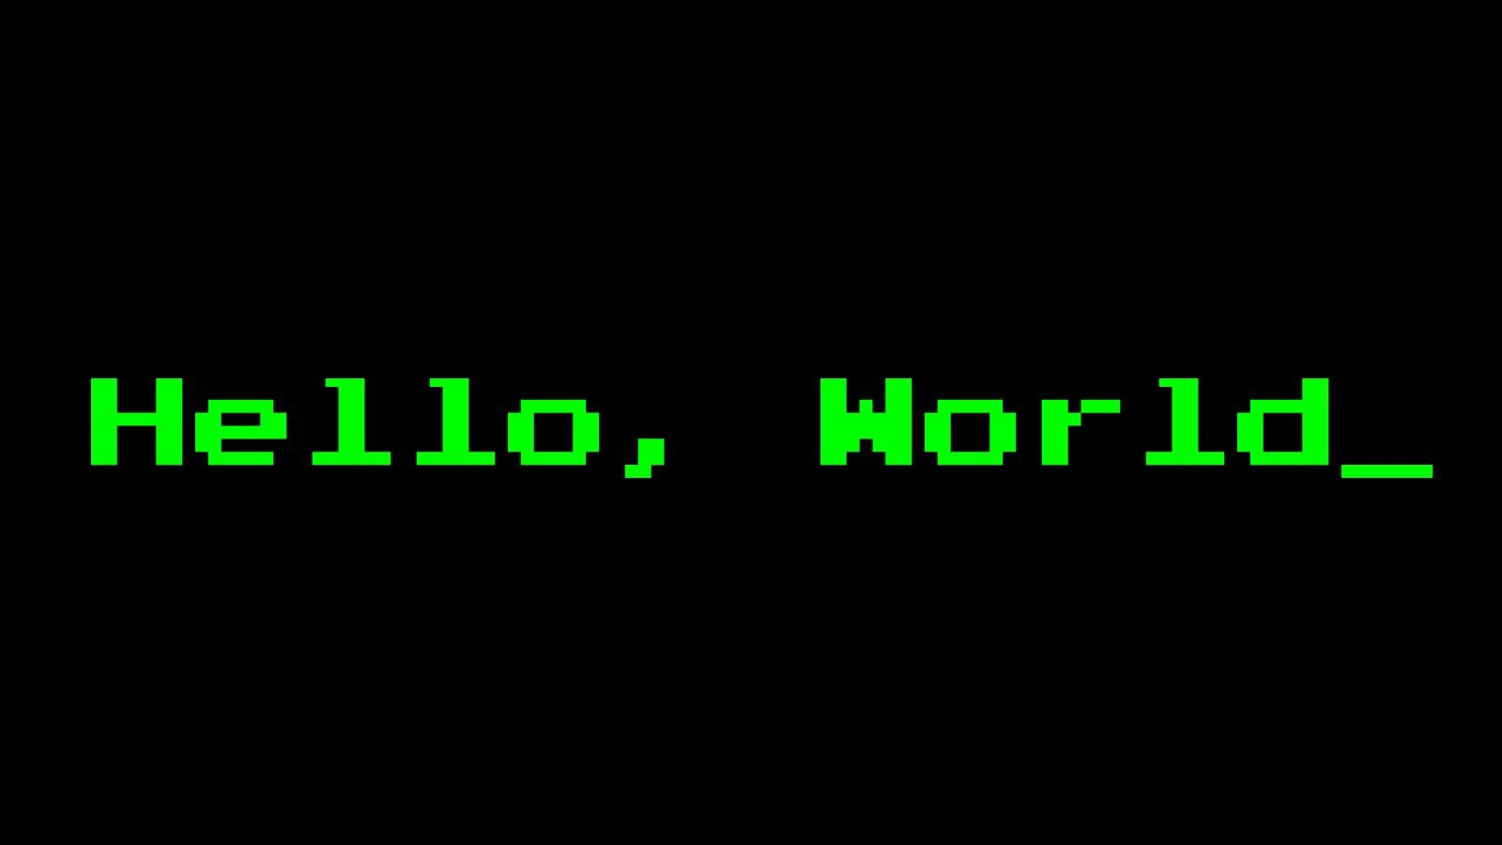
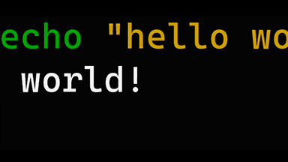
This Photo by Unknown Author is licensed under CC BY-SA-NC
This Photo by Unknown Author is licensed under CC BY-SA
This Photo by Unknown Author is licensed under CC BY-NC
Notes:
저는 다양한 언어로 ‘Hello World’를 찍어본 경험이 있습니다.
Java, javascript, ruby, python, php 등등…
엄청난 개발자는 되지 못했습니다.

Slide 10
미래는 창조자의 것
"The best way to predict the future is to invent it." - Alan Kay
창조자 누구인가?
💡 해결할 문제를 보는 사람
🚀 배우고 실험할 의지가 있는 사람
🤝 실제 임팩트를 만드는 것을 중요하게 여기는 사람
⚡ 불확실성에도 불구하고 행동하는 사람

Slide 11
왜 사회적 임팩트 창업인가?
1️⃣ 지속 가능성 | Sustainability
사회 문제는 사라지지 않음 (Long-term market)
2️⃣ 경쟁 우위
공감과 이해 > 기술 (Empathy > pure tech)
3️⃣ 생태계 지원
정부/재단/투자자/Imagine Cup 지원

Slide 12
Imagine Cup 2026
🏆 What is Imagine Cup?
💵 상금 | $100,000+ in prizes
👥 Microsoft 멘토링
🌍 글로벌 노출
🚀 투자자 연결
📅 체계적 일정

Slide 13
행동 촉구 | Call to Action
1️⃣ 오늘
관심 있는 하나의 문제 찾기
2️⃣ 이번 주
Azure AI Foundry 기초 학습 & 프로토타입
3️⃣ 이번 달
10명의 실제 사용자로부터 피드백
4️⃣ 다음 3개월
Imagine Cup 2026 준비 & 팀 구성

Slide 14
Azure AI Foundry
핵심 기능 | Key Features:
🎨 템플릿 기반 시작 (Template-based start)
🤖 최신 AI 모델 접근 (Latest AI models)
🔧 코드 또는 노코드 (Code or no-code)
📊 모니터링 & 분석 (Monitoring & Analytics)
🌐 원클릭 배포 (One-click deployment)
leeinhee@paranduru.me

